Slide 1







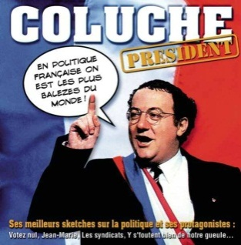



Slide 2

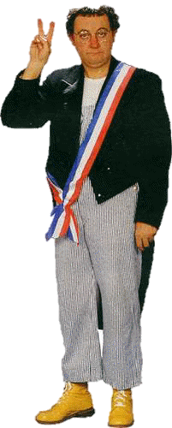
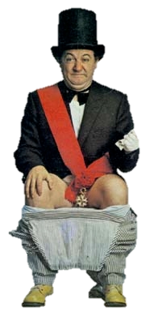
01- Votez nul (Live)
02- En Politique on est'achement Balèze (Live)
03- Jean Marie (Live)
04- Le syndicat le délégué (Live)
05- Moi,ça va (Live)
06- P.C - C.G.T . Russie - Pologne (Live)
07- La revue de presse (Live)
08- Et alors il y a la télévision (Live)
09- J'm'en fous (Live)
10- Les discourts en disent long (Live)
11- Y's foutent bien de notre gueule (Live)

Slide 3








































